Slide 1
АКЦИОНЕРНОЕ ОБЩЕСТВО «НАУЧНО-ИССЛЕДОВАТЕЛЬСКИЙ ИНСТИТУТ ПОЛУПРОВОДНИКОВЫХ ПРИБОРОВ»
МЕДИЦИНСКАЯ
ТЕХНИКА
ТОМСК – 2021 г

Slide 2
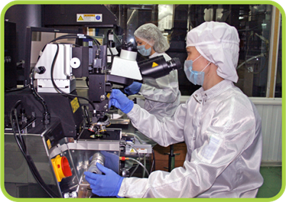
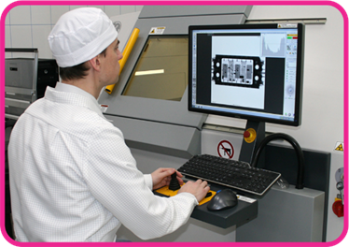
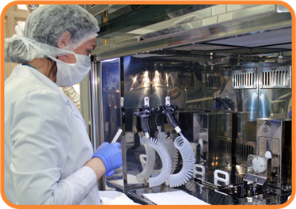
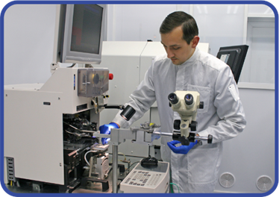
О ПРЕДПРИЯТИИ
Научно-исследовательский институт полупроводниковых приборов создан в 1964 году в городе Томск.
АО «НИИПП» - это современное инновационное предприятие полного цикла, включающее разработку, производство и продажу готовой продукции военного и гражданского назначения.
НИИПП один из лидеров в области создания СВЧ-изделий и оптоэлектронных приборов ИК- и видимого диапазона в России.

Slide 3
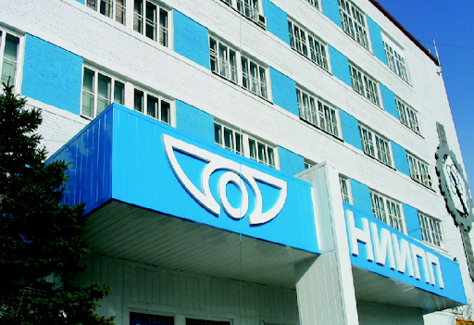
МЕДИЦИНСКАЯ ТЕХНИКА
АО «НИИПП» работает в сфере медтехники с начала 80-х годов, занимается разработкой и серийным производством наукоёмкой медицинской продукции для ЛПУ и домашнего применения.
Изделия защищены патентами РФ на изобретения и промышленные образцы.
Применение медицинских изделий, выпускаемых АО «НИИПП», позволяет:
эффективно осуществлять профилактику различный заболеваний;
усиливать терапевтический эффект медикаментов;
уменьшать срок заболеваний;
ускорять восстановление организма.
АО «НИИПП» проводит клинические исследования медицинских
изделий в области электростимуляции органов и тканей.

Slide 4
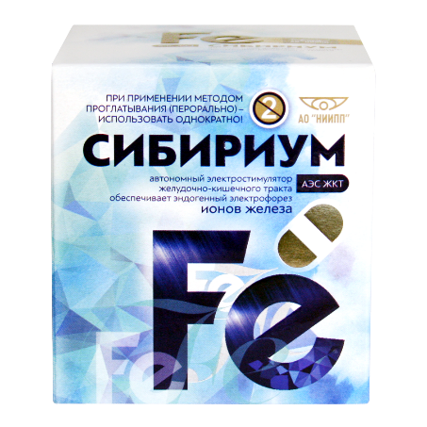
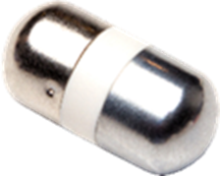
АЭС ЖКТ «СИБИРИУМ»
АЭС ЖКТ «СИБИРИУМ» - первый в России портативный электростимулятор желудочно-кишечного тракта, который предназначен для восстановления деятельности органов пищеварительного тракта и для коррекции других систем организма.
Электростимулятор разработан в середине 1980-х годов
группой томских ученых из СибГМУ, ТУСУРа, ОАО «НИИПП»,
а также учёных Новосибирского завода полупроводниковых
приборов.
Миниатюрный электронный прибор
с микросхемой разработан как
прибор для реабилитации больных в
послеоперационный период.

Slide 5
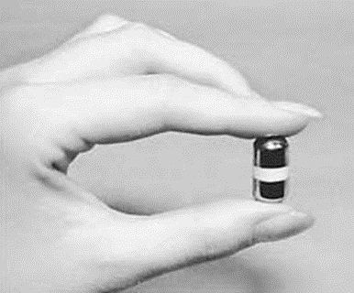
АЭС ЖКТ «СИБИРИУМ»
АЭС ЖКТ «СИБИРИУМ» — это электронная металлическая капсула, внутри которой размещена миниатюрная микросхема – генератор электрических импульсов.
Электрические импульсы, вырабатываемые генератором капсулы, по своим параметрам близки физиологическим сигналам, которые управляют нашим организмом в здоровом состоянии.
Капсула весит всего 5 грамм, диаметром 11 мм и длиной 22 мм, её легко глотать.
При введении капсулы во влажную среду организма запускается её рабочая программа, которая нормализует и стимулирует различные процессы в организме.
Основные характеристики:
Длительность импульса: 6х10⁻³+20% с;
Период следования импульсов в пачке: 24х10⁻³+20% с;
Длительность пачки импульсов: 366х10⁻³+20% с;
Период следования пачек импульсов: 3+20% с;
Амплитуда импульса тока через нагрузку: 100 Ом,мА -10+20%;
Амплитуда импульса тока через нагрузку: 400 Ом,мА - не менее 4;
Масса: не более 5,5 г.

Slide 6
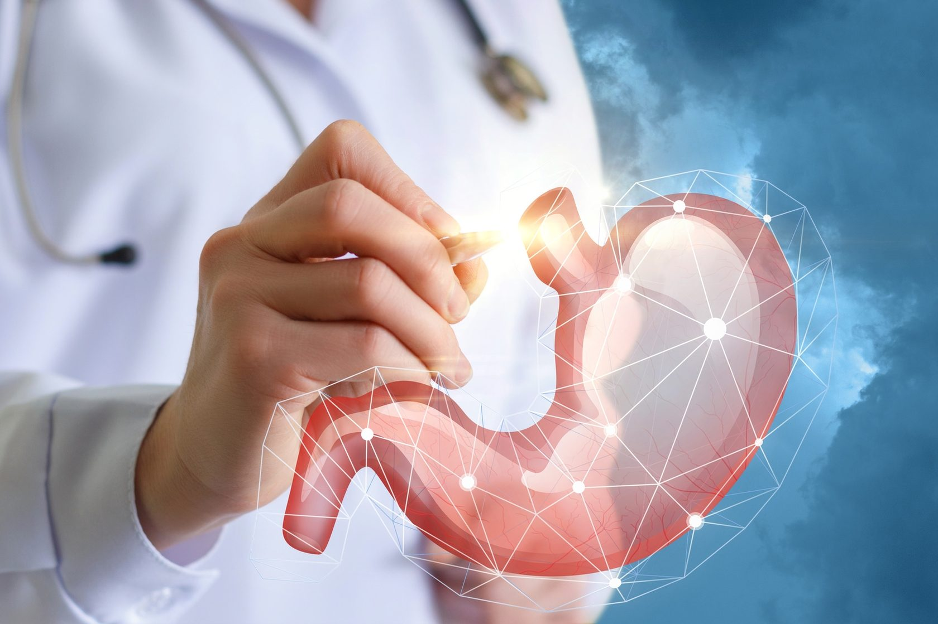
АЭС ЖКТ «СИБИРИУМ»
Посылаемые АЭС ЖКТ «СИБИРИУМ» импульсы воздействуют на слизистую оболочку, восстанавливают тонус, двигательную активность мышц желудка и кишечника, нормализуют ритм сокращений ЖКТ.
Показания к применению АЭС ЖКТ «СИБИРИУМ»:
атония и парез кишечника любой этиологии;
динамическая непроходимость кишечника;
парезы и параличи кишечника вследствие травм
головного и спинного мозга;
хронические запоры;
дуоденостаз и дискинезия желчевыводящих путей
постописторхозного и лямблиозного характера;
гельминтозный дуоденостаз;
патология поджелудочной железы, восстановление
динамики протоковой системы;
желчнокаменная болезнь (по назначению врача)
и другие.

Slide 7
АЭС ЖКТ «СИБИРИУМ»
АЭС ЖКТ «Сибириум» своими импульсами синхронизирует работу здоровых сил организма:
способствует нормализации обменных и иммунологических процессов;
помогает восстановлению гормонального баланса организма;
стимулирует мышечный тонус;
восстанавливает функции рецепторного аппарата и проводящих путей центральной и периферической нервной системы;
изменяет психологический статус и нормализует жизненный тонус.

Slide 8
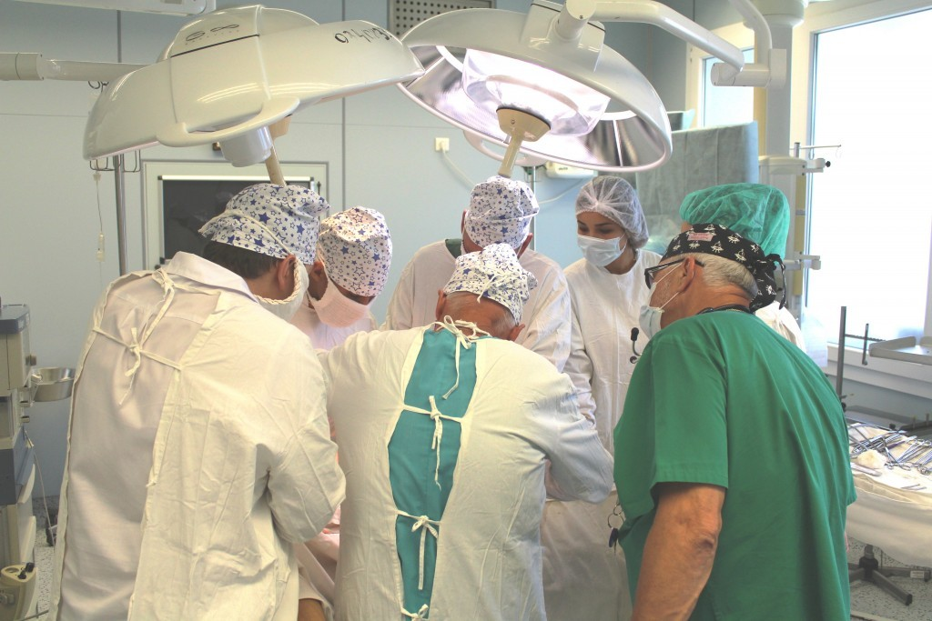
АЭС ЖКТ «СИБИРИУМ»
АЭС ЖКТ «Сибириум» предназначены для индивидуального применения в домашних, амбулаторных и стационарных условиях, в плановой и экстренной хирургии, гастроэнтерологии, терапии, проктологии, курортологии
Срок действия стимулятора определяется временем его прохождения через желудочно-кишечный тракт, а эффект сохраняется длительный (многомесячный) период.
Способы применения:
удержание в ротовой полости (сублингвальный);
проглатывание (самый распространённый способ);
введение в прямую кишку (в виде ректальной свечи);
введение во влагалище до шейки матки.

Slide 9
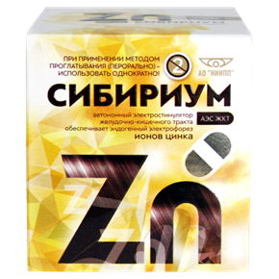
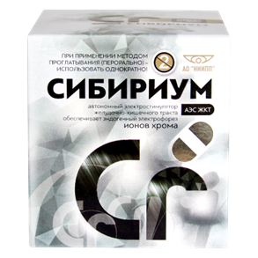
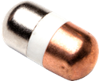
АЭС ЖКТ «СИБИРИУМ»
В ассортимент входят 3 вида АЭС ЖКТ «Сибириум».
Каждый микроэлемент имеет определенное значение. Микроэлементы нанесены на капсулы в виде ионов, поэтому входят сразу в кровь, и попадают в обменные процессы.
Хром способствует снижению и показанию углеводных показателей, нормализации липидного обмена
Цинк работает в 80 обменных процессах.
Необходим для функции гипофиза, поджелудочной железы.
Влияет на выработку тестостерона и эстрадиола.

Slide 10
АЭС МТ-РВ «ЭРЕКТРОН»
Автономные электростимуляторы мышечных тканей ректально-вагинальные «ЭРЕКТРОН» применяются в схеме комплексного лечения в гинекологии, урологии, проктологии и области репродукции человека.
Воздействие электрических импульсов активизирует:
обменные процессы организма;
защитные реакции за счет повышения иммунитета;
мышечную активность и микроциркуляцию крови в области
малого таза, что способствует оттоку застойной крови и
продуктов распада;
исчезновению отечности;
восстановлению нервной проходимости;
двигательной активности гладкомышечных волокон
прямой кишки, простаты или влагалища.

Slide 11
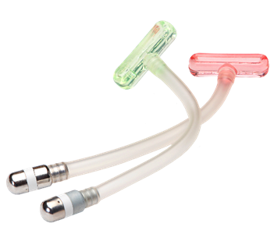
АЭС МТ-РВ «ЭРЕКТРОН»
Основные характеристики:
Длительность импульса:
не менее ^{4,5х10³} с, не более 7,2х10⁻³ с;
Период следования импульсов в пачке:
не менее 18х10⁻³ с, не более 28,8х10⁻³;
Длительность пачки импульсов:
не менее 274х10¯³ с, не более 439,2х10⁻³ с;
Период следования пачек импульсов:
не менее 2,25 с, не более 3,6 с;
Амплитуда импульса тока через нагрузку 100 Ом,мА: 7,5 не более 12;
Амплитуда импульса тока через нагрузку 400 Ом,мА: не менее 4, не более 8,0;
Масса: не более 20 г.

Slide 12
АЭС МТ-РВ «ЭРЕКТРОН»
Показания к применению АЭС МТ-РВ «ЭРЕКТРОН»
Для мужчин:
хронический простатит в стадии умеренного обострения или в стадии ремиссии;
сопутствующие хроническому простатиту либо самостоятельные нарушения сексуальной функции;
снижение эрекции полового члена;
неспособность поддерживать эрекцию во время полового акта до семяизвержения;
уменьшение продолжительности полового акта;
отсутствие или затруднение семяизвержения.

Slide 13
АЭС МТ-РВ «ЭРЕКТРОН»
Показания к применению АЭС МТ-РВ «ЭРЕКТРОН»
Для женщин:
функциональное бесплодие, обусловленное нарушением сократительной способности маточных труб, недостаточной функцией яичников;
нарушение менструального цикла при недостаточной функции яичников (гипофункция яичников);
восстановительное лечение после операций на придатках матки;
нарушения сексуальной функции.

Slide 14
АЭС МТ-РВ «ЭРЕКТРОН»
Преимущества сотрудничества с АО «НИИПП»:
выгодные цены на продукцию высокого качества;
эксклюзивная продукция;
скидки, гибкие условия оплаты и бонусы для постоянных клиентов;
гарантия качества. Наши стандарты обеспечивают жесткий контроль в любой точке процесса производства, хранения и транспортировки продукции.
выполнение заказов в сжатые сроки. Обработка ваших заявок выполняется в оперативном режиме. Постоянное наличие на складе стандартных позиций ассортимента;
за каждым клиентом закреплен персональный менеджер.

Slide 15
АКЦИОНЕРНОЕ ОБЩЕСТВО «НАУЧНО-ИССЛЕДОВАТЕЛЬСКИЙ ИНСТИТУТ ПОЛУПРОВОДНИКОВЫХ ПРИБОРОВ»
634034, г. Томск, ул. Красноармейская, 99а
www.niipp.ru
По вопросам приобретения и сотрудничества обращаться
по тел. (3822) 288-483, 56-26-63 – отдел продаж

